Slide 1
МУНИЦИПАЛЬНОЕ БЮДЖЕТНОЕ ДОШКОЛЬНОЕ ОБРАЗОВАТЕЛЬНОЕ УЧРЕЖДЕНИЕ ДЕТСКИЙ САД №12 МУНИЦИПАЛЬНОГО ОБРАЗОВАНИЯ УСТЬ-ЛАБИНСКИЙ РАЙОН
ПРЕЗЕНТАЦИЯ К ПРОЕКТУ ПО ТЕМЕ:
Лучшая практика работы образовательных организаций по организации работы с родителями
«Досуговые формы взаимодействия с родителями ДОУ»
Руководитель проекта:
Воспитатель МБДОУ №12
Каширина Н.И.

Slide 2
Инновация (англ. innovation) - это внедренное новшество, обеспечивающее качественный рост эффективности.
Составляющие инновационных форм:
1. активная позиция родителей, партнерство с педагогами;
2. инициативность в процессе сотрудничества и побуждения к действиям;
3. применение в семейной среде.

Slide 3
Семья и детский сад –
два воспитательных феномена, каждый из которых по-своему дает ребенку социальный опыт.
Но только в сочетании друг с другом они создают оптимальные условия для
вхождения маленького человека в большой мир.

Slide 4
Направления работы
Работа с коллективом ДОУ по вопросам взаимодействия с родителями
Вовлечение родителей в деятельность ДОУ
Повышение педагогической культуры родителей

Slide 5
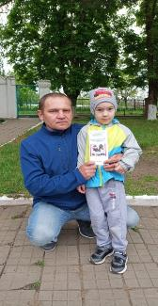
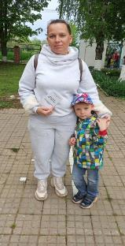
Наглядно-информационная форма работы с родителями

Slide 6
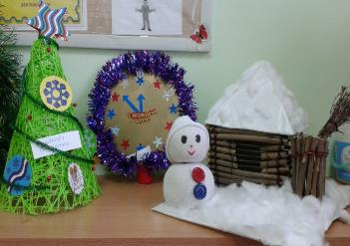
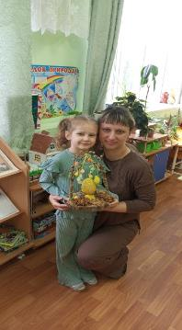
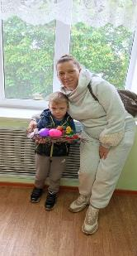
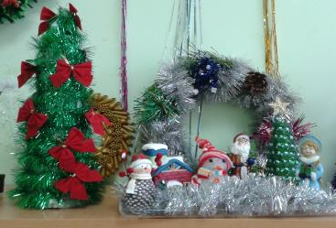
Участие в выставках

Slide 7
Участие в интернет викторинах и конкурсах детского творчества
Notes:
Участие в интернет викторинах и конкурсах детского творчества

Slide 8
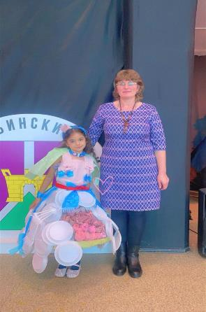
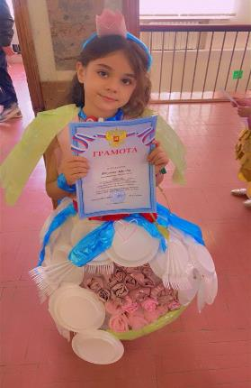
Участие в районном конкурсе «ЭКОмода»
Юсупова Африна
Номинация «В гостях у сказки» костюм «Золушка»
Призер
Notes:
Нерсесян Назели лауреат конкурса «Я Исследователь» проект «Эта удивительная соль»

Slide 9
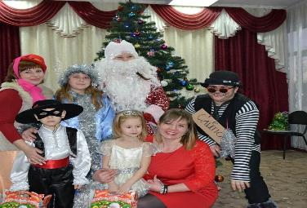
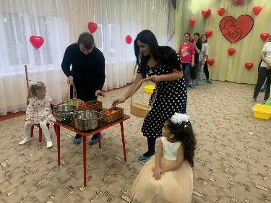
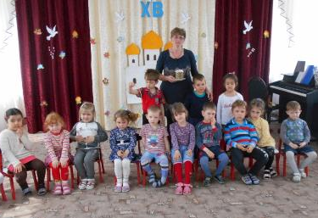
Совместные мероприятия
«День Матери»
«Пасха»

Slide 10
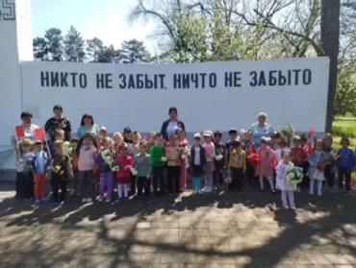
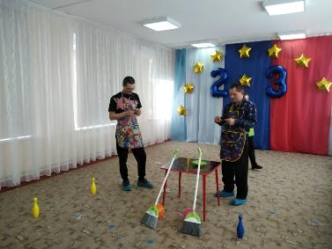
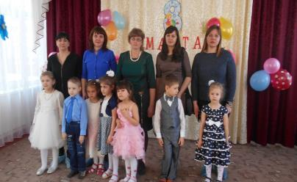
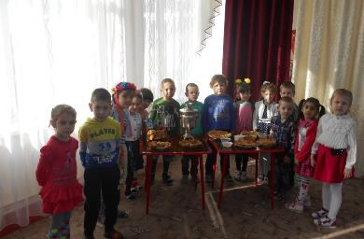
Совместные мероприятия
«День Победы»
«23 февраля»
«8 Марта»
«Масленица»
Notes:
«Масленица»

Slide 11
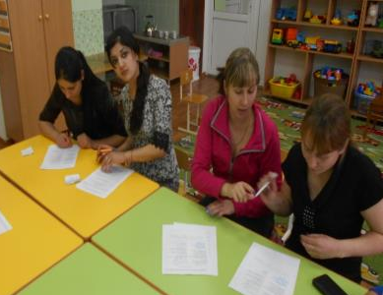
Родительские собрания

